Slide 1
Софиевка
Презентацию подготовили ученики 6(10) класса Фонтанского УВК Сорохманюк Сережа и Чечет Алина

Slide 2
Софиевка
Вход в парк «Софиевка»

Slide 3
Один из водопадов «Софиевки»

Slide 4
Английский парк

Slide 5
Р. Каменка

Slide 6
Павильон Флоры

Slide 7
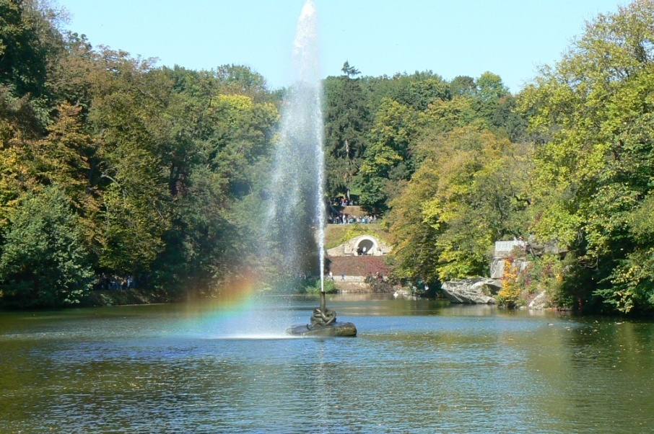
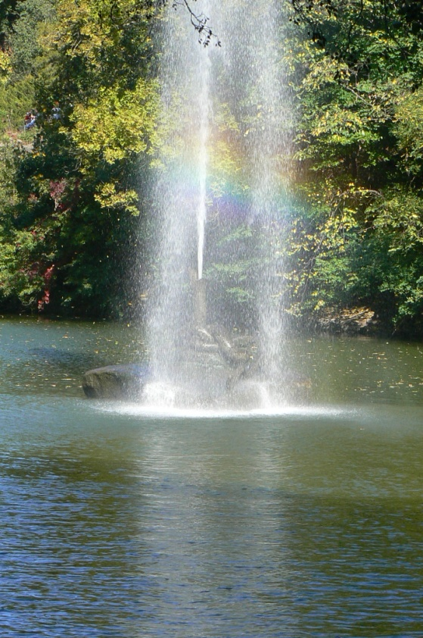
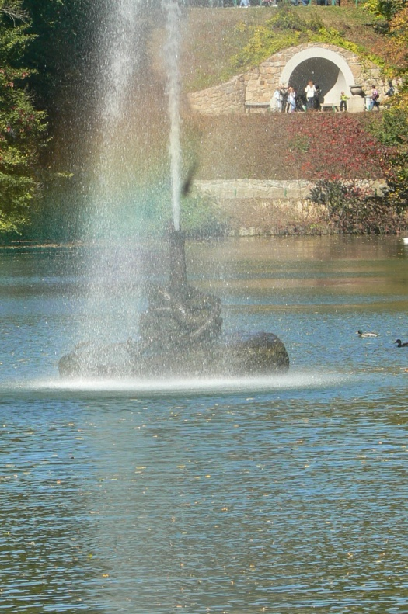
Фонтан «Змея»

Slide 8
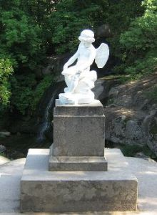
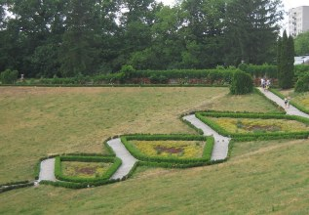
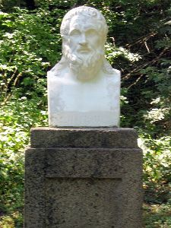
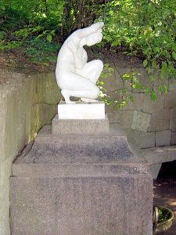
Статуи Богов и философов Древнего Рима и Древней Греции

Slide 9
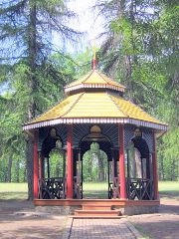
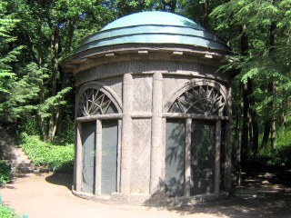
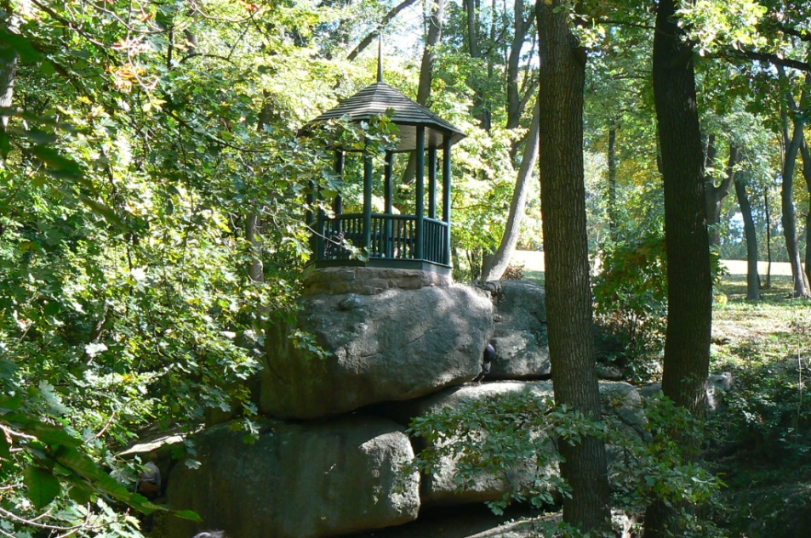
Беседки «Софиевки»

Slide 10
Информацию подбирал Сережа Сорохманюк;
Фото сделаны Чечет Алиной;
Над презентацией работали оба.

